Slide 1
Кавказ халықының ұмытылып қалған ұлттық тағамдары.

Slide 2
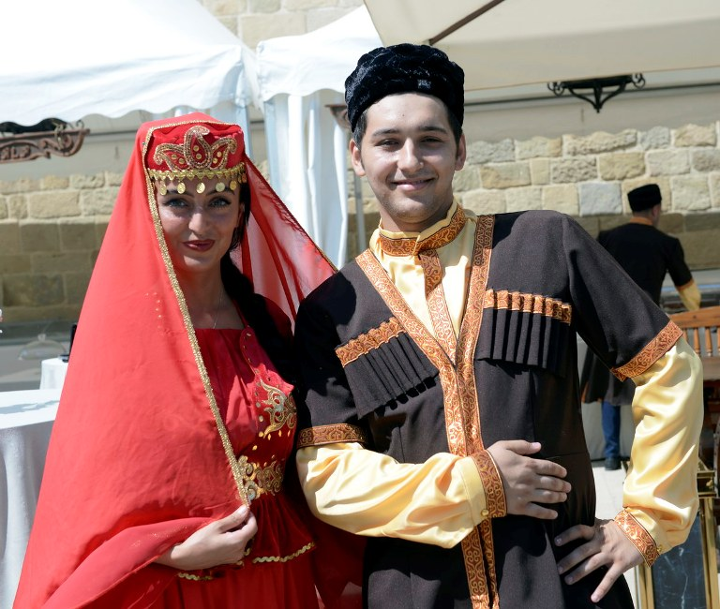
Дәстүрлі киімдері
Әзірбайжандардың сәнді костюмы ғасырлар бойы ерекше өзгере қойған жоқ. Ерлердің киімі көптеген кавказдық халықтардың киіміне жақын, айырмашылықтары пішу және өңдеу бөлшектерінде ғана байқалады.

Slide 3
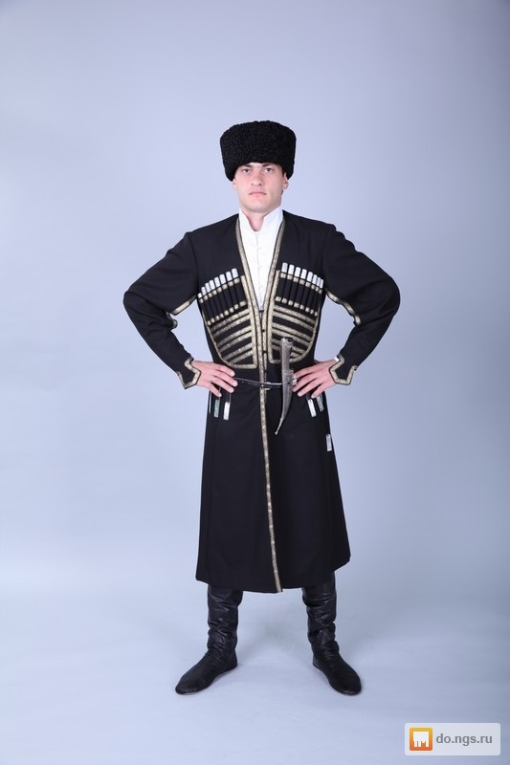
. Қолөнерлік матадан кең пішілген шалбар және бөзден тігілген туника тектес қарапайым жейде, архалук деп аталатын шыттан немесе сәтеннен тігілген көкірекше. Костюм елтірі бөрікпен және чарык деп аталатын қолдан жасалған шылғи аяқ киім мен жүн байпақпен аяқталады. Сонымен қатар чоху және қысқы тон – кюрк болады.

Slide 4
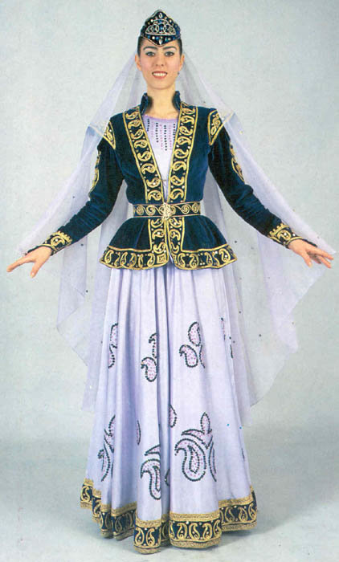
. Әйелдер киімінің негізгі элементтері бөзден, шыттан, сәтеннен және жібектен тігілген туника тәріздес қысқа жейде, сонымен қатар 6-12 тік матадан тігілген кең пішілген ұзын етекті бүрмелі белдемше болған. Шаштары қап тәрізді бас киімге жиналып, сыртынан жергілікті қолөнер өндірісінің жібек орамалын жамылған. Аяқтарына қолдан тоқылған жүн немесе жібек байпақ, ал сыртынан – ерлердікіне ұқсас кебіс киетін болған

Slide 5
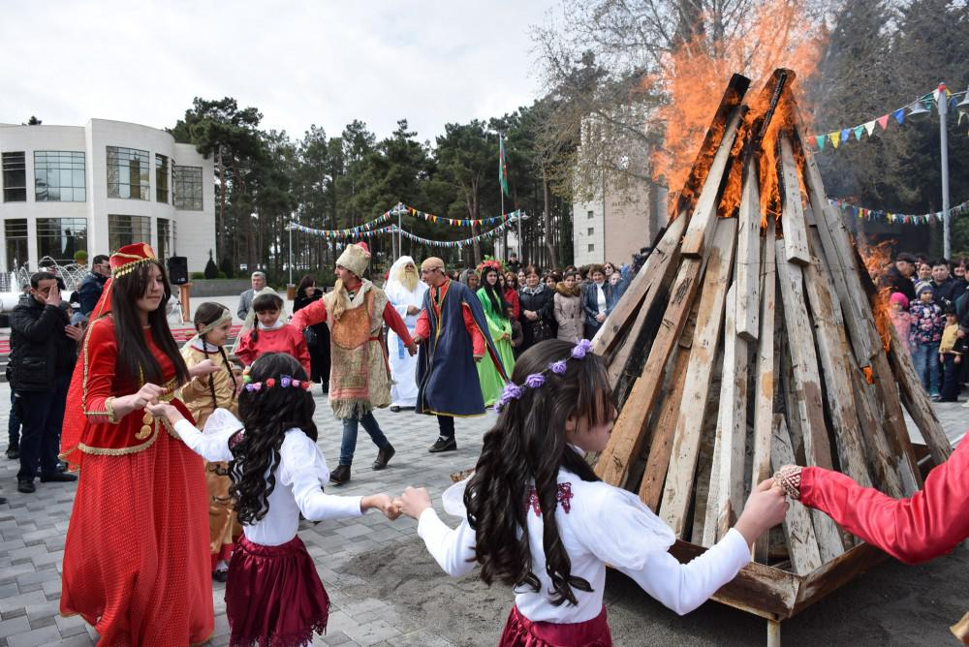
Ұлттық мейрамдар
Әзірбайжан — бұл ұлттық дәстүрлерді сақтап, оларға құрметпен қарайтын ел. Бұрынғыдай айлық күнтізбе бойынша мейрамдар тойланады,

Slide 6
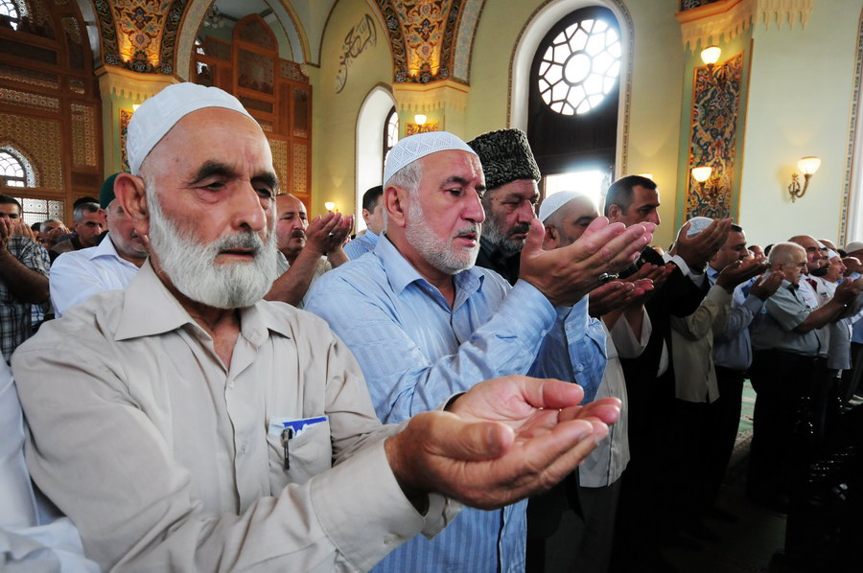
Құрбан байрам (құрбандық шалу мейрамы Оручлуг), Рамазан байрам – оразадан кейінгі мейрам.

Slide 7
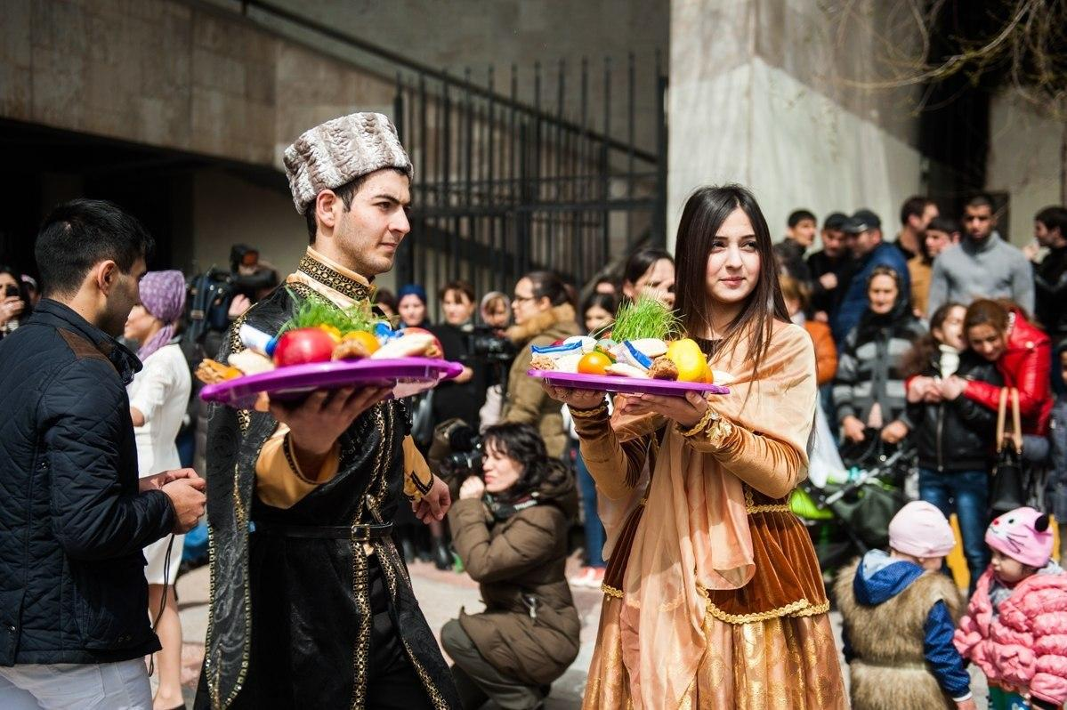
Новруз-байрам (Наурыз-мейрамы) — халық арасындағы Жаңа жыл мен көктемді тойлаудың ең ежелгі және құрметті мейрамы. Оны көктемгі күн мен түннің теңелген күні 21-22 наурызда тойлайды.

Slide 8
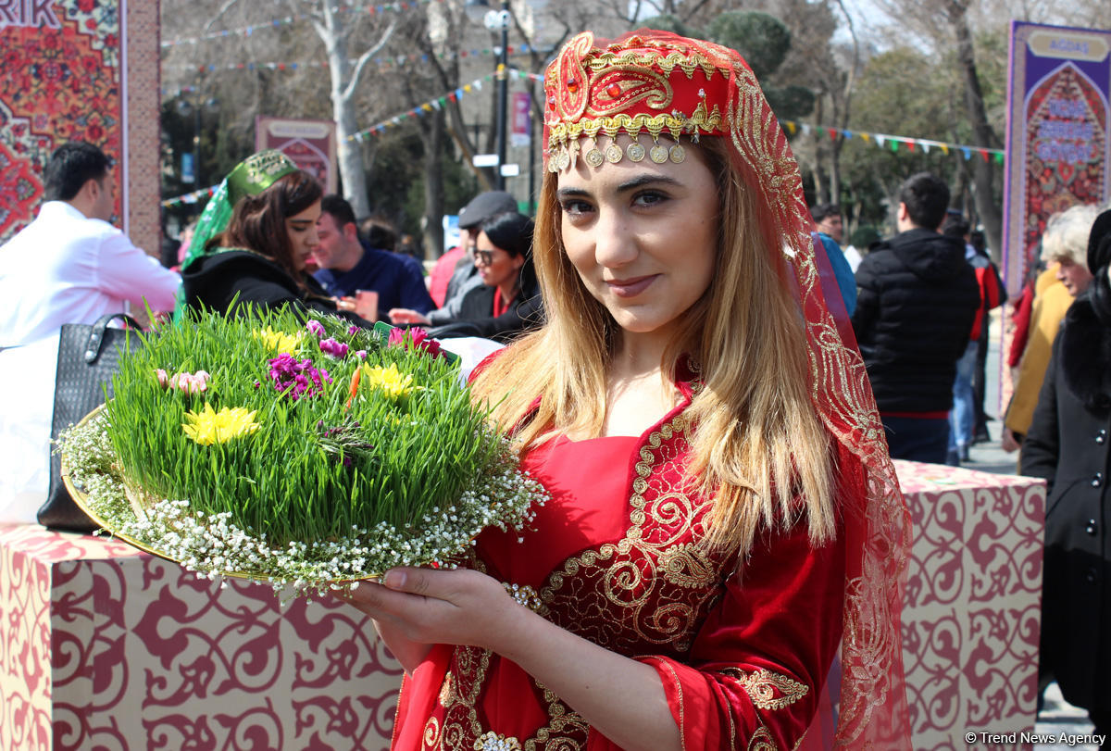
Әрбір үйде міндетті түрде үстел үстінде бидай тұқымынан әдейі өсірілген жасыл өскіндер тұрады, мейрамға дейін төрт апта бойы сейсенбі сайын от жағылып, олардың үстінен балар секіреді, майшамдар жағылады.

Slide 9
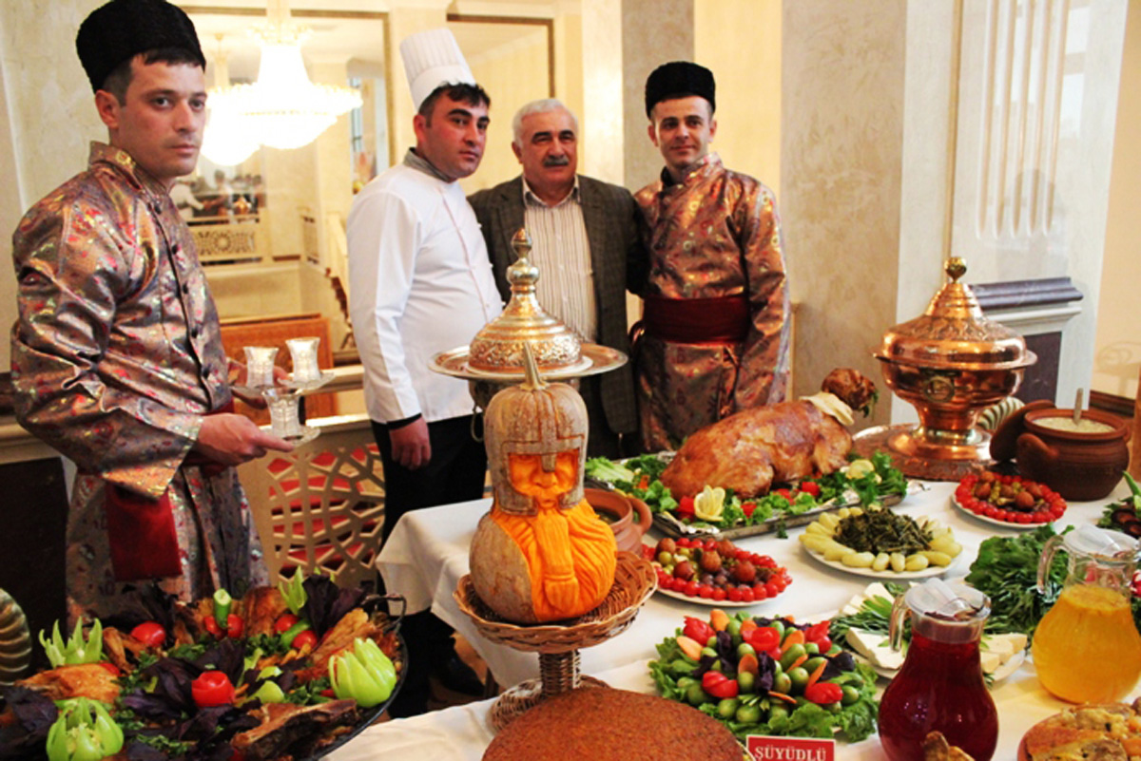
Әзірбайжандардың тұрмысындағы анағұрлым дәстүрлісі тағамдары болып қала береді. Қазірге дейін ауылдық жерлерінде тандырда пісірілген бидай ұнынан жасалған нанды ұнатады. Сонымен қатар, ұзыншақ болып келетін чурек-фэтир, көп уақыт сақтауға болатын жұқа нан – лаваш пісіреді. Сүттен май мен қатық жасайды.^{[5]}

Slide 10
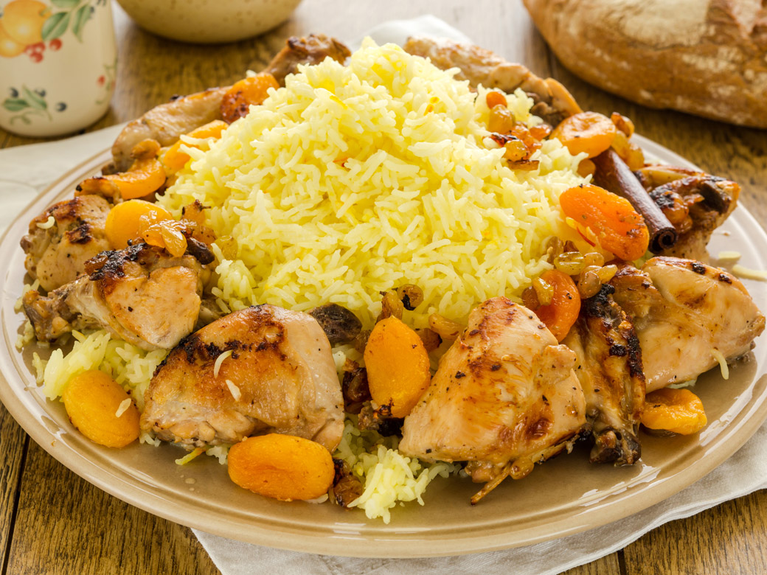
Дәстүрлі мерекелік тағам – палау, оның жүздеген түрлері бар. Палауды күріштен жасайды және оған еттен, құстан, балықтан, жеміс-жидектен және көкөністерден әр түрлі дәмдеуіштер қосады. Еттен жасалған тағамдарға талшын, өрік, мейіз және әр түрлі көк шөп қосады

Slide 11
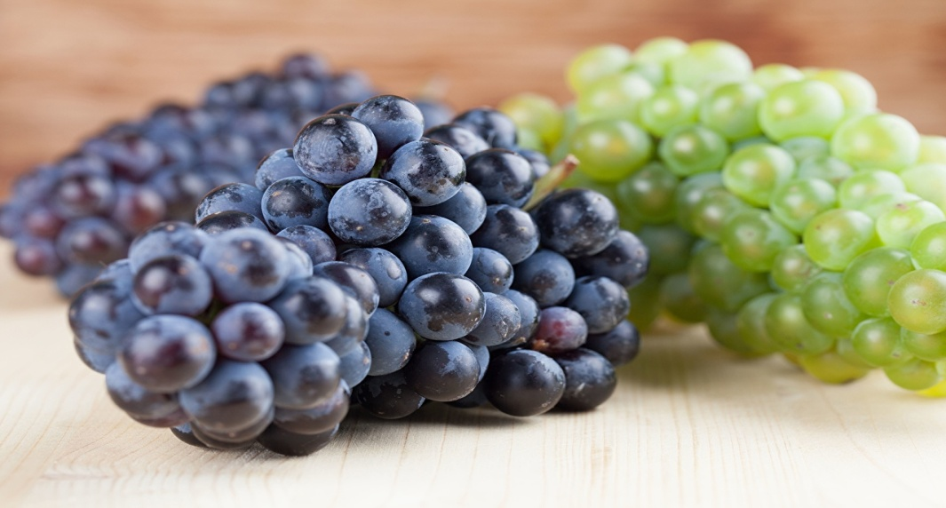
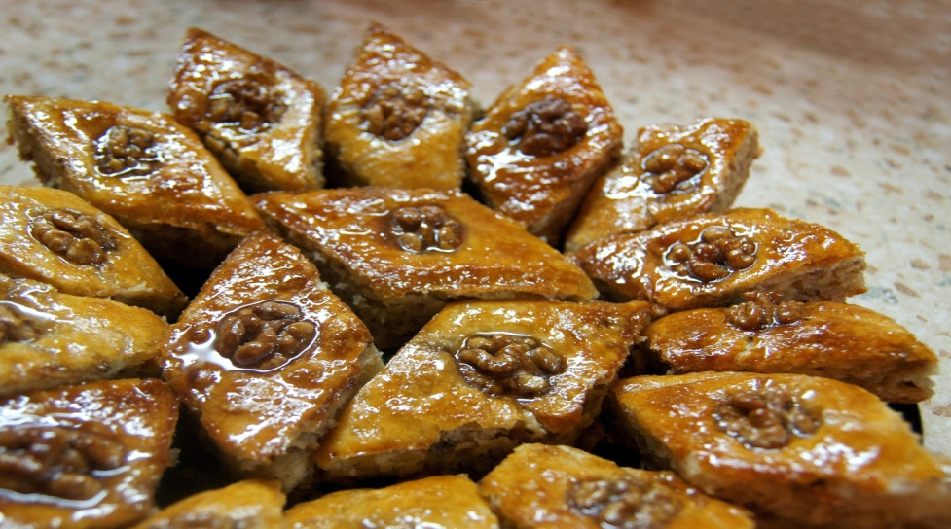
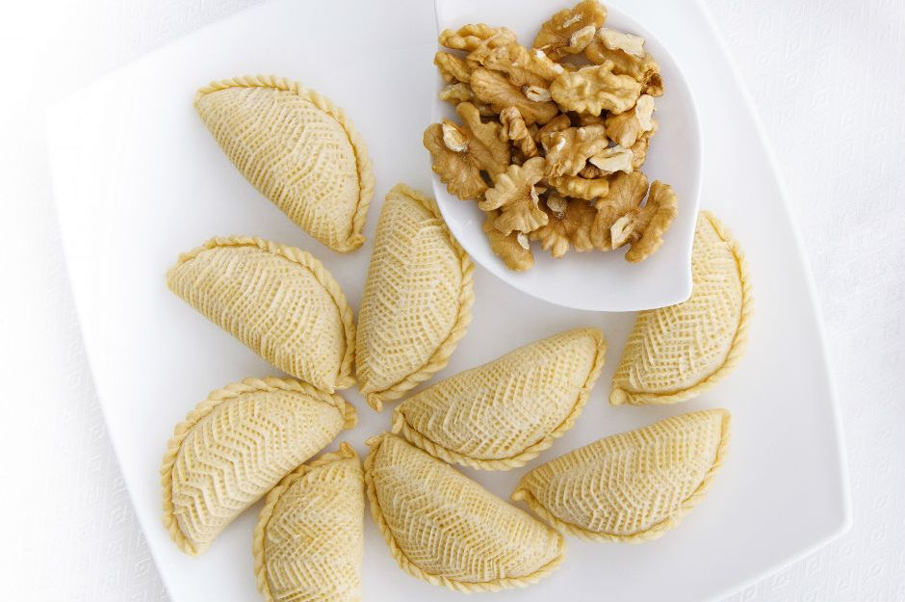
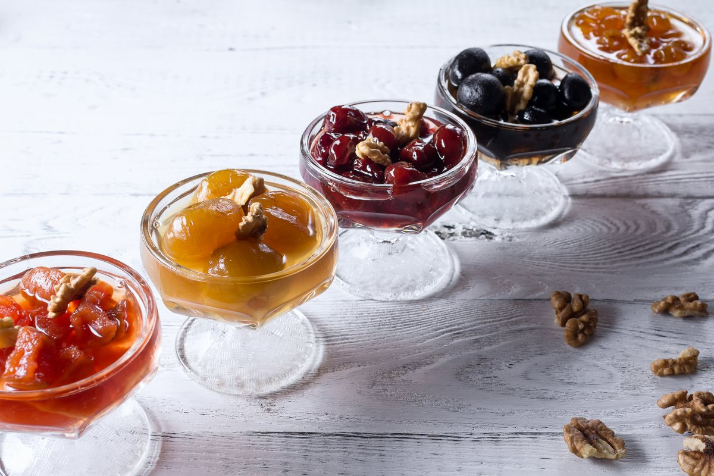
. Отбасылық салтанаттарға әр түрлі тәтті-дәмді: шекербура, пахлава, жүзім мен тұттан дошаб, яғни тосап сияқты тағамдар пісіреді.

Slide 12
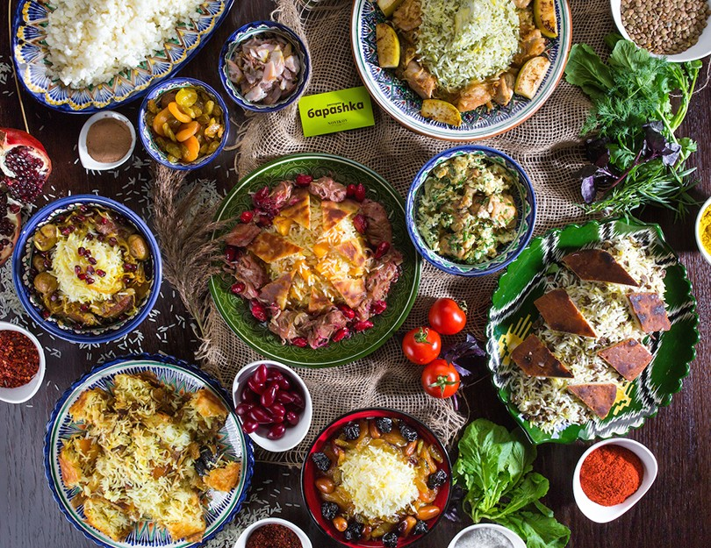
Ұмыт қалған ұлттық тағамдар.
Кавказдың ұлттық тағамы ет , көкіністерден аскөктерден және қызыл шарап болып табылады. Ұмыт қалған кавказдың ұлттық тағамдары мыналар :
Халим ашы , Балва,Тянгеб,Мекка шорбасы, Зенги черяий , Иезня галини , Тар халва және Мусянба плов. Бұл тағамдардың барлығы қолжетімді шикізаттардан , тез дайындалады және ағзаға пайдалы.

Slide 13
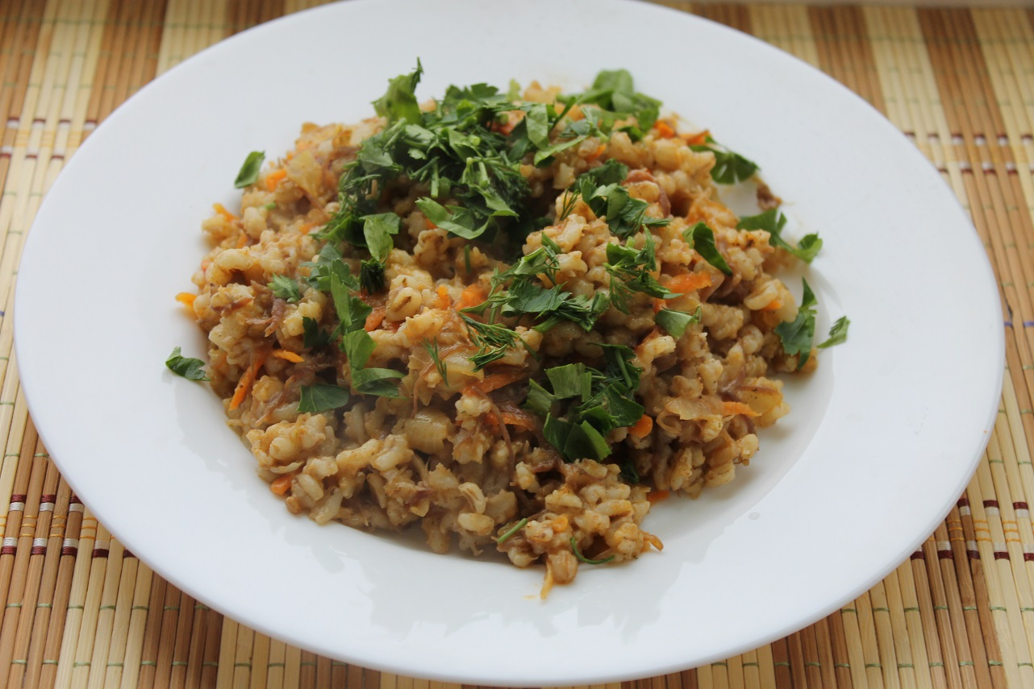
Халим ашы ертедегі плов,ондағы күріштің орнына бидай дәнің қолдаған . Өткен ғасырда күріш қымбат болған , оны табу қиын болған , сол себебтен бидай дәнің немесе жүгеріні қолданған.Бұл плов дәмді әрі ағзаға пайдалы оның құрамыңда көп мөлшерде магний, жасұнық бар.
Қой етінің майсыз жерінен еріген майға пияз қосып , өрік , миіз қосып үстіне себеді.Қазанға салып отқа кояды , жарты сағатта дайын болады

Slide 14
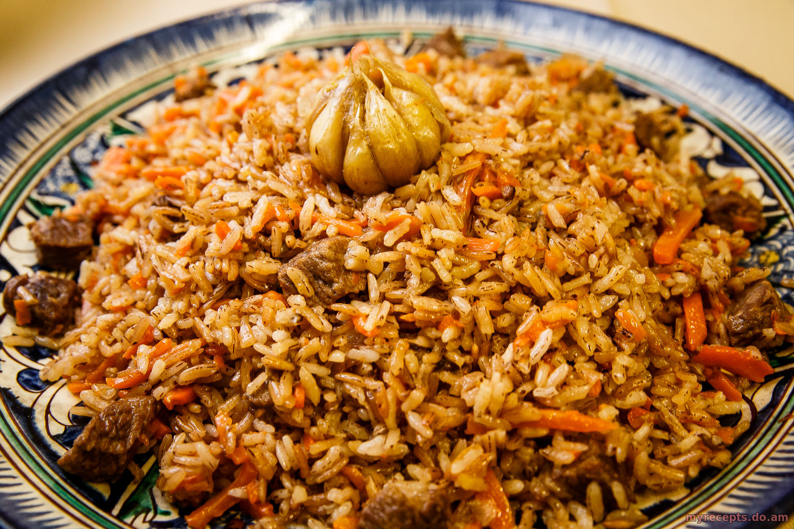
Тағы ұмыт калған плов түрі Мусанба плов күріш , ет және баялды қосып тұздық құйылады.

Slide 15
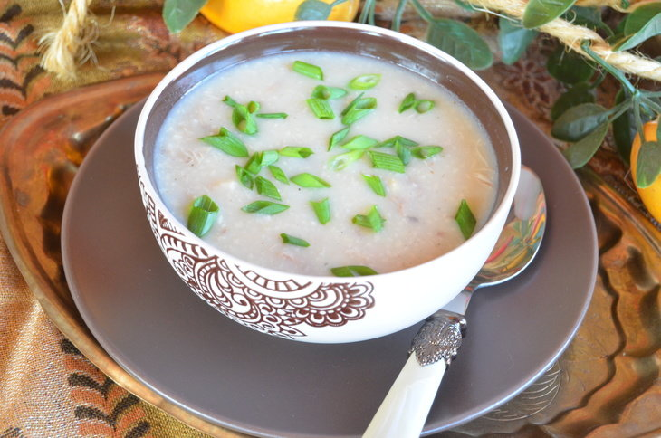
Көнже''Мекка шорбасы” – бұл тағамда өз ұлтына әйгілі өте қарапайым дайындалады. Жусаны майдға куырып ,кесілген тауық еті , үсақтап кесілген картоп , су құйып отқа қояды .Оған жұгері немесе түргіш , пісуге жақын қалғанда суға ерілген шафран қосады

Slide 16
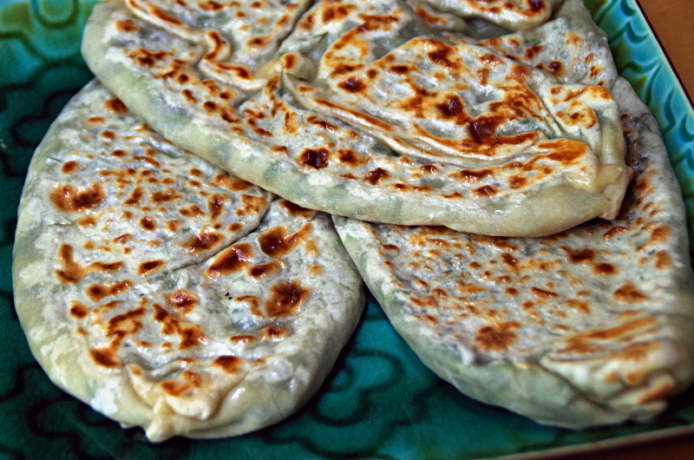
Йезня галини – бұл ертеде пісірілген нан , мереке күндері дайындалған

Slide 17
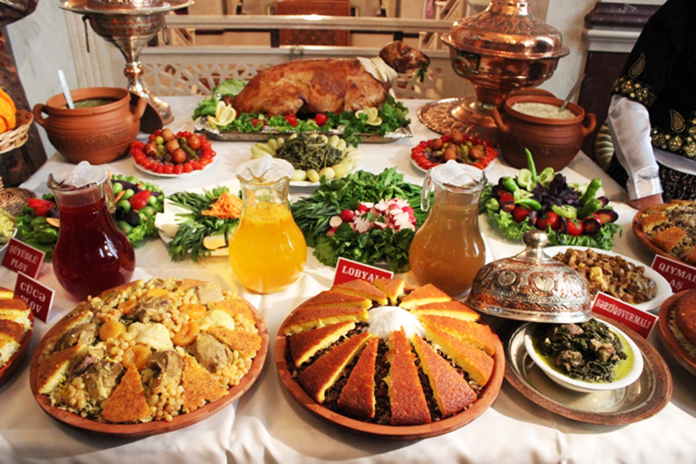
Кавказдың ұлттық тағамдарын тек мемлекеттік мерекелерде ғана әзірлемей, былайғы күндері де мейрамханалара әзірленсе жақсы болады.Ұмыт болып бара жатқан ұлттық тағамдарымызды тек қана теле жобаларда ғана насихаттамай, оларды мейрамханалардың күнделікті ас мәзіріне енгізсе, нұр үстіне нұр болар еді.Халық көп жиналатын жерлерде ұлттық тағамдар әзірленіп сатылымға шығырылса бұл халық арасында жақсы насихатталар еді.

